Slide 1

第一章 初识JavaScript

Slide 2
本课目标
学完本门课程后，你能够
制作网页特效
实现表单验证

Slide 3
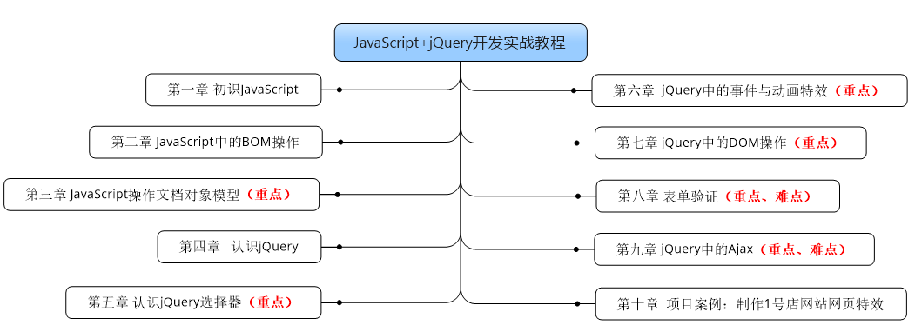
课程结构图
Notes:
教学指导：
1、待修改

Slide 4
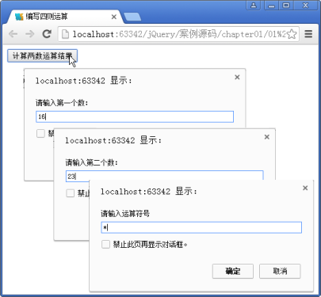
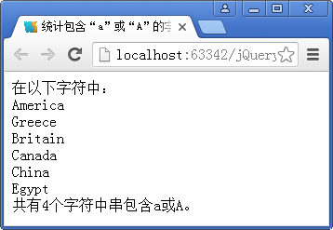
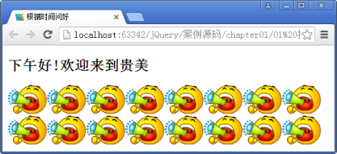
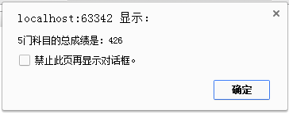
本章任务
统计包含“a“或“A“的字符串的个数
调试程序
实现两个数的四则运算
统计考试科目的成绩

Slide 5


本章目标
掌握JavaScript的组成
掌握JavaScript的基本语法
会定义和使用函数
会使用工具进行代码调试

Slide 6
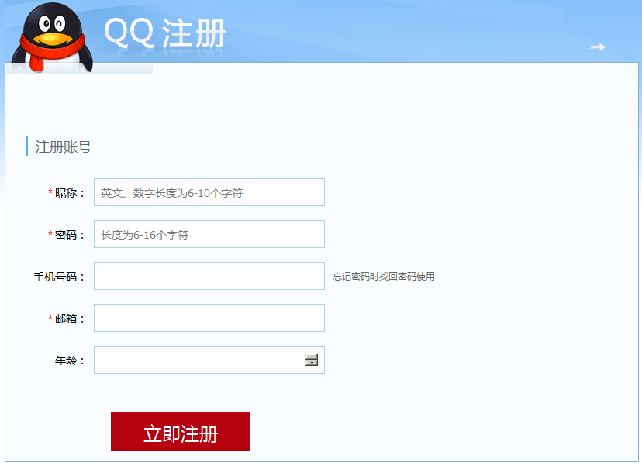
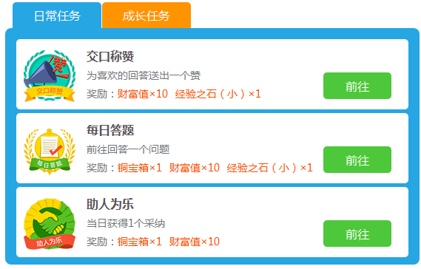
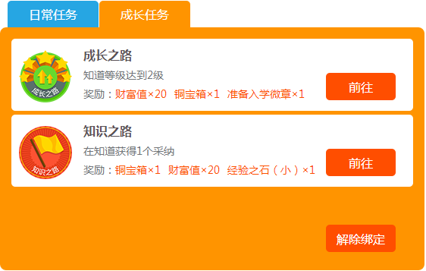
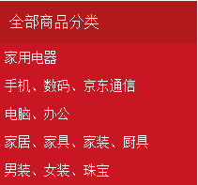
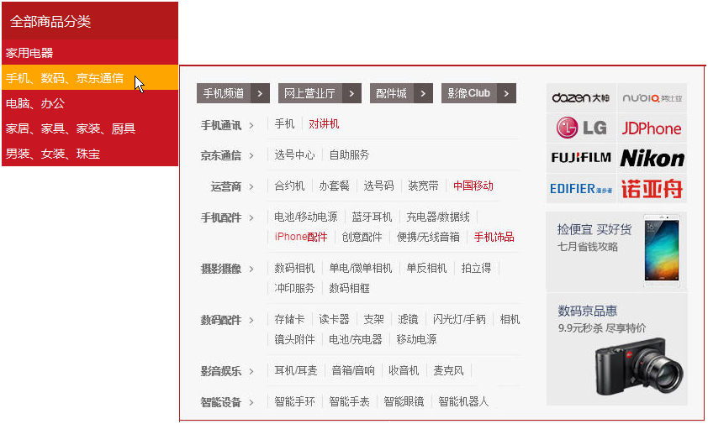
为什么要学JavaScript
表单验证－减轻服务器端压力
面动态效果
Notes:
教学指导：
1、通过演示示例补充说明为什么学习JavaScript，同时需要告诉学员，使用JavaScript实现动态效果不如jQuery简洁方便，JavaScript是学习jQuery的基础。
2、演示例子1、2、3；

Slide 7
什么是JavaScript
JavaScript是一种基于对象和事件驱动的、并具有安全性能的脚本语言
JavaScript特点
向HTML页面中添加交互行为
脚本语言
解释性语言，边执行边解释
JavaScript组成
JavaScript
ECMAScript
DOM
BOM

Slide 8

JavaScript的基本结构
JavaScript的基本结构
语法
<script type="text/javascript">
<!—
JavaScript 语句;
—>
</script >

Slide 9



JavaScript的应用
示例
……
<title>初学JavaScript</title>
</head>
<body>
<script type="text/javascript">
document.write("初学JavaScript");
document.write("<h1>Hello，JavaScript</h1>");
</script>
</body>
</html>
<script>…</script>可以包含在文档中的任何地方，只要保证这些代码在被使用前已读取并加载到内存即可
注意
演示示例1：初学JavaScript

Slide 10

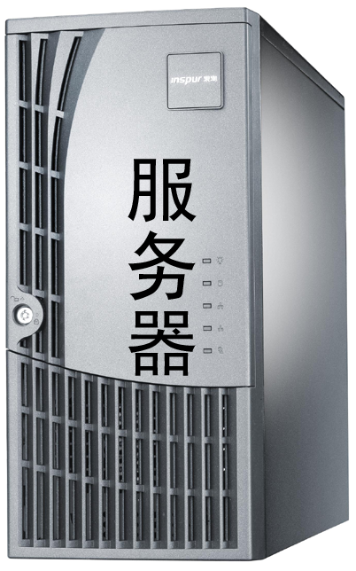
JavaScript的执行原理
2
包含JavaScript的请求页面
发送 请求
IE
1
IE
解析HTML标签
和JavaScript
浏览器输入
返回 响应
3
从服务器端下载
含JavaScript的页面
应用 服务器

Slide 11
网页中引用JavaScript的方式
使用<script>标签
外部JS文件
直接在HTML标签中
<script src="export.js" type="text/javascript"></script>
<input name="btn" type="button" value="弹出消息框" onclick="javascript:alert('欢迎你');"/>
演示示例2：外部JavaScript文件

Slide 12
JavaScript核心语法
变量
数据类型
语法约定
核心语法
输入/输出
数组
注释
运算符号
控制语句

Slide 13

核心语法—变量
先声明变量再赋值
同时声明和赋值变量
不声明直接赋值
var width;
width = 5;
var － 用于声明变量的关键字
width － 变量名
var catName= "皮皮";
var x, y, z = 10;
width=5;
变量可以不经声明而直接使用，但这种方法很容易出错，也很难查找排错，不推荐使用
经验

Slide 14
核心语法—数据类型
数据类型
Undefined
null
number
boolean
string
var width;
变量width没有初始值，将被赋予值undefined
表示一个空值，与undefined值相等
var iNum=23; //整数
var iNum=23.0; //浮点数
true和false
一组被引号（单引号或双引号）括起来的文本
var string1="This is a string";

Slide 15
核心语法— typeof运算符
typeof检测变量的返回值
typeof运算符返回值如下
undefined：变量被声明后，但未被赋值
string：用单引号或双引号来声明的字符串
boolean：true或false
number：整数或浮点数
object：javascript中的对象、数组和null
演示示例3： typeof的用法

Slide 16
核心语法—String对象
属性
字符串对象.length
方法
字符串对象.方法名();
var str="this is JavaScript";
var strLength=str.length; //长度是18
方法名称 | 说 明
charAt(index) | 返回在指定位置的字符
indexOf(str，index) | 查找某个指定的字符串在字符串中首次出现的位置
substring(index1，index2) | 返回位于指定索引index1和index2之间的字符串，并且包括索引index1对应的字符，不包括索引index2对应的字符
split(str) | 将字符串分割为字符串数组

Slide 17
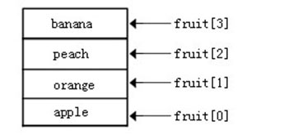
核心语法—数组2-1
表示数组的
关键字
表示数组中可存放
的元素总数
创建数组
为数组元素赋值
访问数组
语法
var 数组名称 = new Array(size);
var fruit= new Array("apple", "orange", " peach","banana");
数组名[下标]
var fruit = new Array(4);
fruit [0] = " apple ";
fruit [1] = " orange ";
fruit [2] = " peach ";
fruit [3] = " banana ";

Slide 18
核心语法—数组2-2
数组的常用属性和方法
类别 | 名称 | 描述
属性 | length | 设置或返回数组中元素的数目
方法 | join( ) | 把数组的所有元素放入一个字符串，通过一个的分隔符进行分隔
 | sort() | 对数组排序
 | push() | 向数组末尾添加一个或更多 元素，并返回新的长度
经验
更多方法可查阅JavaScrpt Array对象参考手册：http://www.w3school.com.cn/js/jsref_obj_array.asp
演示示例4：数组的应用

Slide 19
核心语法—运算符号
类型 | 运算符
算术运算符 | + - * / % ++ —
赋值运算符 | = += -=
比较运算符 | > < >= <= == != === !==
逻辑运算符 | && || !

Slide 20
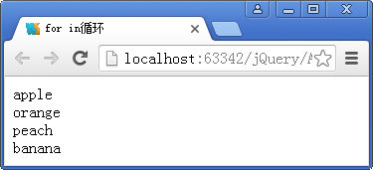
核心语法—逻辑控制语句
if条件语句
switch多分支语句
for、while循环语句
for-in
if(条件)
{
//JavaScript代码;
}
else
{
//JavaScript代码;
}
switch (表达式)
{ case 常量1 :
JavaScript语句1;
break;
case 常量2 :
JavaScript语句2;
break;
...
default :
JavaScript语句3;
}
for(初始化; 条件; 增量)
{
JavaScript代码; }
while(条件)
{
JavaScript代码;
}
var fruit=[ "apple", "orange", "peach","banana"];
for(var i in fruit){
document.write(fruit[i]+"<br/>");
}

Slide 21
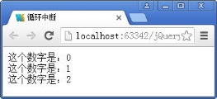
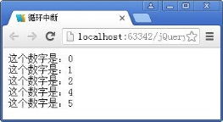
核心语法—循环中断
break
continue
<script type="text/javascript">
var i=0;
for(i=0;i<=5;i++){
if(i==3){
break;
}
document.write("这个数字是："+i+"<br/>");
}
</script>
<script type="text/javascript">
var i=0;
for(i=0;i<=5;i++){
if(i==3){
continue;
}
document.write("这个数字是："+i+"<br/>");
}
</script>

Slide 22
核心语法—注释
单行注释以 // 开始，以行末结束
多行注释以 /* 开始，以 */ 结束，符号 /*…… */ 指示中间的语句是该程序中的注释
示例
alert("恭喜你！注册会员成功"); //在页同上弹出注册会员成功的提示框
示例
/*
使用for循环运行“document.write("<h3>Hello World</h3>");”5次
使用document.write在页面上输出“Hello World”
*/

Slide 23
核心语法—常用的输入/输出
alert()
prompt()
语法
alert("提示信息");
语法
prompt("提示信息", "输入框的默认信息");
prompt("请输入你喜欢的颜色","红色");
prompt("请输入你喜欢的颜色","");

Slide 24
核心语法—语法约定
代码区分大小写
变量、对象和函数的名称
分号

Slide 25

学员操作—统计字符串的个数
需求说明
统计包含“a”或“A”的字符串的个数
练习
完成时间：25分钟

Slide 26
共性问题集中讲解
常见问题及解决办法
代码规范问题
调试技巧
共性问题集中讲解
Notes:
教学指导：
xxxxxxx

Slide 27
程序调试
Chrome开发人员工具
停止断点调试
单步调试，不进入函数体内部
单步调试，进入函数体内部
跳出当前函数
禁用所有的断点，不做任何调试
alert()方法
演示示例5：程序调试

Slide 28
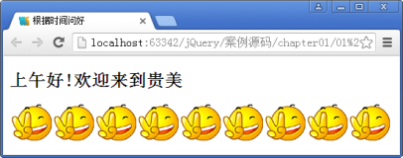
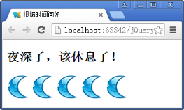
学员操作—调试程序
需求说明
使用alert()和Chorme开发人员工具相结合的方式调试程序
指导
完成时间：10分钟

Slide 29
共性问题集中讲解
常见问题及解决办法
代码规范问题
调试技巧
共性问题集中讲解
Notes:
教学指导：
xxxxxxx

Slide 30
什么是函数
函数的含义：函数是执行特定功能的JavaScript代码块
使用更简单：不用定义属于某个类，直接使用
函数分类：系统函数和自定义函数

Slide 31
常用系统函数
parseInt ("字符串")
将字符串转换为整型数字
如: parseInt ("86")将字符串“86“转换为整型值86
parseFloat("字符串")
将字符串转换为浮点型数字
如: parseFloat("34.45")将字符串“34.45“转换为浮点值34.45
isNaN()
用于检查其参数是否是非数字
演示示例6：类型转换函数

Slide 32
自定义函数
定义函数
调用函数
函数调用一般和表单元素的事件一起使用，调用格式
无参函数
function 函数名( ){
//JavaScript语句
[return 返回值]
}
语法
参数1,参数2,参数3,…
有参函数
可有可无
语法
事件名＝ "函数名( )" ;

Slide 33
调用无参函数
调用无参函数，输出5次“欢迎学习JavaScript”
示例
function study( ){
for(var i=0;i<5;i++){
document.write("<h4>欢迎学习JavaScript</h4>");
}
}
单击此按钮时，调用函数study( )，执行函数体中的代码
<input name="btn" type="button"
value="显示5次欢迎学习JavaScript" onclick="study( )" />
演示示例7：无参函数

Slide 34
调用有参函数
根据输入的次数，显示“欢迎学习JavaScript“
示例
function study(count){
for(var i=0;i<count;i++){
document.write("<h4>欢迎学习JavaScript</h4>");
}
}
单击此按钮时，调用函数study (count )，执行函数体中的代码
<input name="btn" type="button" value="请输入显示欢迎学习JavaScript的次数"
onclick="study(prompt('请输入显示欢迎学习JavaScript的次数:',''))" />
演示示例8：有参函数

Slide 35

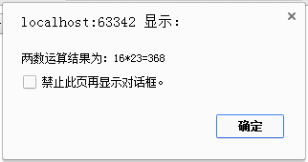
学员操作—编写一个四则运算函数
需求说明
编写函数，实现使用prompt输入两个数和运算符号，并计算两个数的操作结果
练习
完成时间：20分钟

Slide 36
共性问题集中讲解
常见问题及解决办法
代码规范问题
调试技巧
共性问题集中讲解
Notes:
教学指导：
xxxxxxx

Slide 37

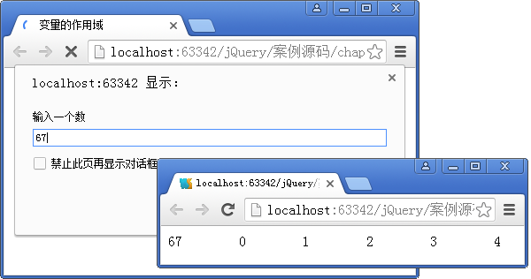
变量的作用域
全局变量
局部变量
<body onload="second( )">
var i=20;
function first( ){
var i=5;
for(var j=0;j<i;j++){
document.write("&nbsp;&nbsp;&nbsp;&nbsp;"+j);
}
}
function second( ){
var t=prompt("输入一个数","")
if(t>i)
document.write(t);
else
document.write(i);
first( );
}
代码阅读
在prompt()弹出的输入框中输入67，页面输出什么内容？
演示示例9：变量的作用域

Slide 38
事件
名称 | 说明
onload | 一个页面或一幅图像完成加载
onlick | 鼠标单击某个对象
onmouseover | 鼠标指导移到某元素上
onkeydown | 某个键盘按键被按下
onchange | 域的内容被改变

Slide 39
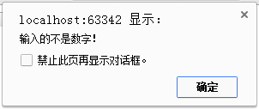
学员操作—统计考试科目的成绩
需求说明
使用prompt()方法输入考试科目的数量，要求数量必须是非零、非负数的数值类型，否则给出相应提示并退出程序
根据考试科目的数量，使用prompt()方法输入各科的考试成绩并累加，要求成绩必须是非负数的数值类型，否则给出相应提示并退出程序
如果各项输入正确，则弹出总成绩
练习
完成时间：20分钟

Slide 40
共性问题集中讲解
常见问题及解决办法
代码规范问题
调试技巧
共性问题集中讲解
Notes:
教学指导：
xxxxxxx

Slide 41
总结
JavaScript的组成和基本结构
JavaScript基本结构和在网页中引入JavaScript
核心语法
程序调试：Chrome开发工具和alert
函数
变量的声明和赋值
数据类型
数组
运算符
逻辑控制语句
注释
语法约定
初识JavaScript
常用系统函数
自定义函数
变量的作用域
事件

Slide 42
作业
课后作业
教员备课时根据班级情况在此添加内容，应区分必做、选做内容，以满足不同层次学员的需求
预习作业
教员备课时根据班级情况在此添加预习内容
Notes:
教学指导：

Slide 43


扫一扫 关注课工场
扫一扫 下载APP
Notes:
扫码进QQ群的二维码一般不需要在各个产品PPT中体现，
一般出现在直播课或其他类型的课程中，根据实际情况决定是否需要此二维码。
注意此二维码根据要进去的QQ群，二维码各不相同，请使用者自行制作添加。

